Slide 1

Уникальное инвестиционное предложение в сельском хозяйстве
Инвестиции в производство премиальной экологичной продукции с гарантированной доходностью.
ГК ВОЗРОЖДЕНИЕ

Slide 2

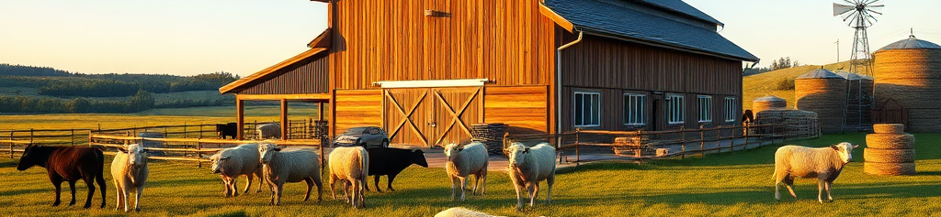
Рынок органической продукции в России и задачи проекта
Российский рынок эко-продуктов растёт на 8% в год, с оборотом свыше 1 трлн рублей. Рынок данных продуктов на октябрь 2025 года обеспечен не более, чем на 50% в данном сегменте (из доклада Правительства Р.Ф.) Проект создаёт канал прямых продаж, обеспечивая контроль качества и премиум-статус продукции.
2

Slide 3

Ключевые преимущества инвестиционного проекта
Премиальная экологическая продукция востребована ведущими торговыми сетями и ресторанным бизнесом, подтверждая успешность рыночного предложения и сильный потребительский спрос. Дефицит данной продукции даже в премиальных магазинах показывает состояние рынка на сегодняшний день. Существует устойчивый потребительский спрос на указанную продукцию, однако покупатели испытывают трудности с её поиском.
Активы проекта включают землю, недвижимость, оборудование и поголовье животных, что обеспечивает надёжную материальную базу и защиту капитала инвесторов.
Минимальный гарантированный ежемесячный доход 2–2,5% (прописанный в договоре) обеспечивает стабильность вложений в первые этапы, а годовая доходность достигает 36–52%, подтверждая эффективность бизнеса.
Участие в государственных грантовых и субсидийных программах повышает капитализацию проекта и снижает финансовые риски для инвесторов.
3

Slide 4


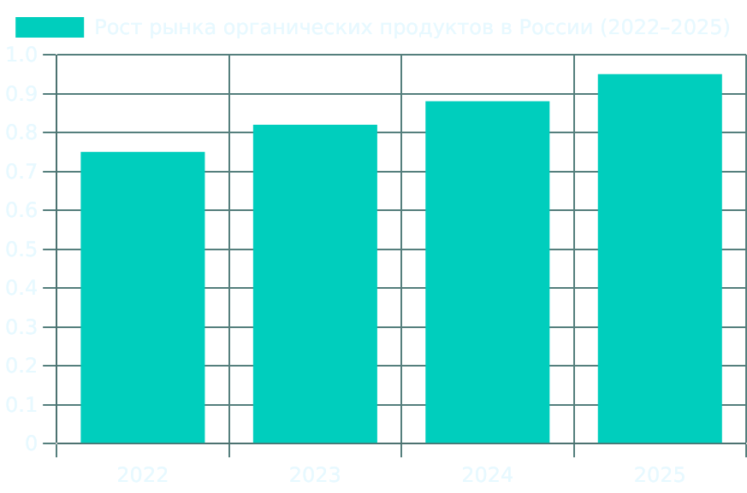
Рост рынка экологически чистых продуктов в России (2022–2025)
Наиболее значительный рост наблюдается в Москве и Московской области, отражая концентрацию покупательской способности.
Рынок органических продуктов демонстрирует устойчивое ежегодное увеличение объёма продаж, укрепляя перспективы инвестиций.
Минсельхоз РФ
4

Slide 5


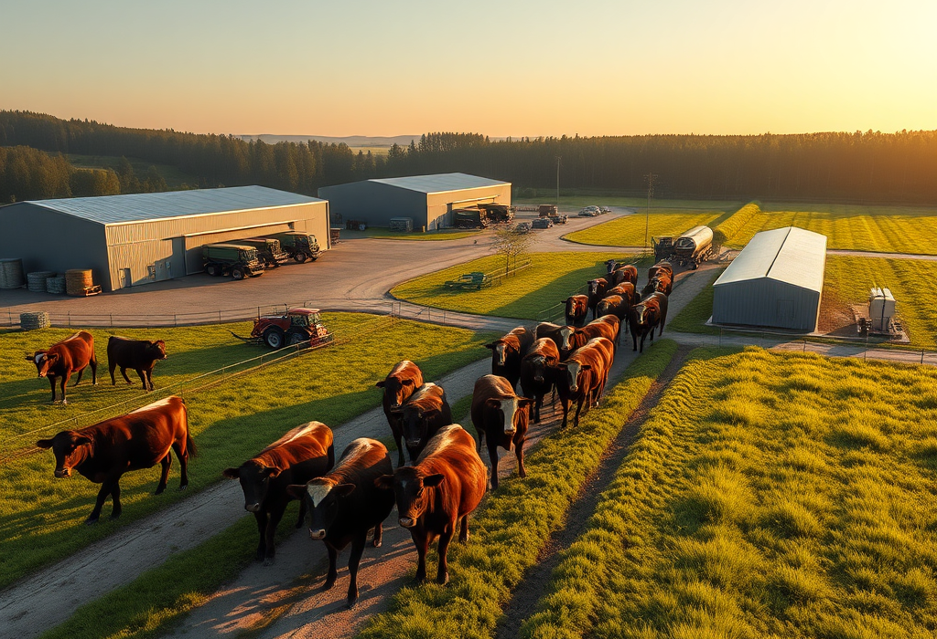
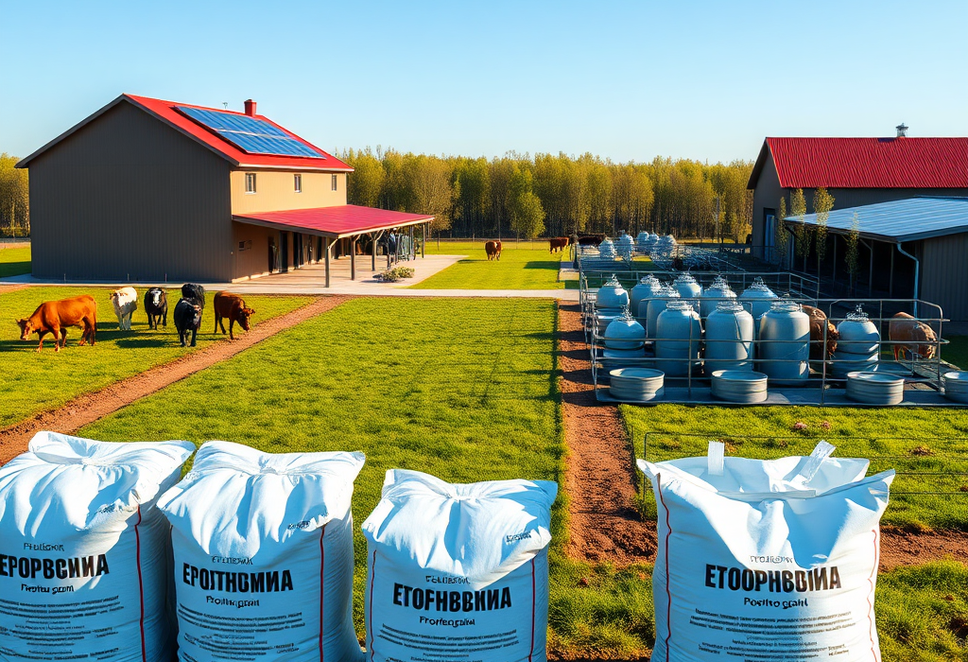
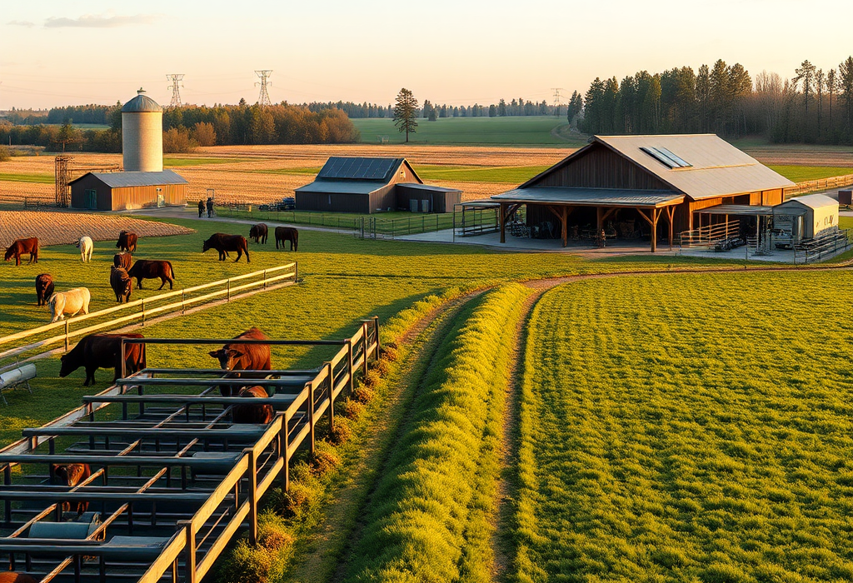
Механизмы снижения инвестиционных рисков
Материальная база проекта
Наличие собственного рынка сбыта
Грантовая поддержка
Все инвестиции направляются на приобретение поголовья и оборудования, что отражается в официальной бухгалтерской документации и подкрепляет финансовую устойчивость проекта.
А, также, фото и видео отчетность, что подтверждает прозрачность работы и использования целевых средств.
Преимущественно из конечных покупателей формирование правильной целевой аудитории (ЗОЖ, спортсмены, средний класс, который ценит формулу "мы то - что мы едим"). Поставка осуществляется по принципу : "утром на грядке - в обед на столе". Таким образом, при таком общем качестве люди становятся нашими постоянными покупателями.
Участие в федеральных грантовых программах повышает капитал предприятия и снижает финансовую нагрузку инвесторов, способствуя дополнительной защите вложенных средств. Размер грантов доходит до 70% от вложенных средств.
5

Slide 6


Договорные гарантии доходности
Инвестиционные договоры предусматривают минимальный гарантированный ежемесячный доход в диапазоне 2–2,5%, обеспечивая стабильность и безопасность вложений на начальном этапе.
Годовая доходность проекта достигает 36–52%, отражая успешное развитие бизнеса и высокую рентабельность инвестиций.
Регулярная и прозрачная финансовая отчётность позволяет инвесторам отслеживать эффективность использования капитала и соблюдение договорных обязательств.
6

Slide 7


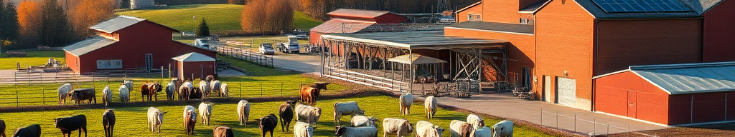
Государственная поддержка и грантовые программы
Проект активно привлекает гранты, покрывающие от 30% до 70% вложенных средств, что удваивает или более увеличивает инвестиционный капитал.
Пример инвестиций: 10 млн рублей собственных средств приводят к привлечению до 20 млн рублей грантов, обеспечивая общие вложения в размере 30 млн и повышения доходности.
7

Slide 8
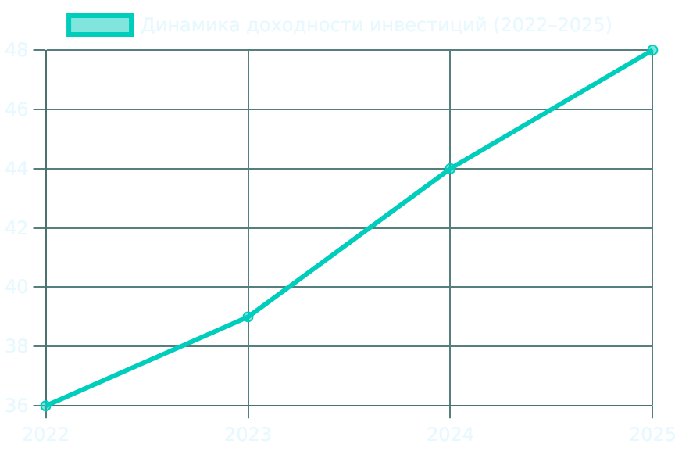
Динамика доходности инвестиций (годовая процентная ставка)
Позитивная тенденция показывает возрастающую эффективность управления проектом и привлекательность инвестиций.
Рост доходности подтверждает стабильное увеличение капиталовложений и успешное выполнение планов проекта.
8

Slide 9
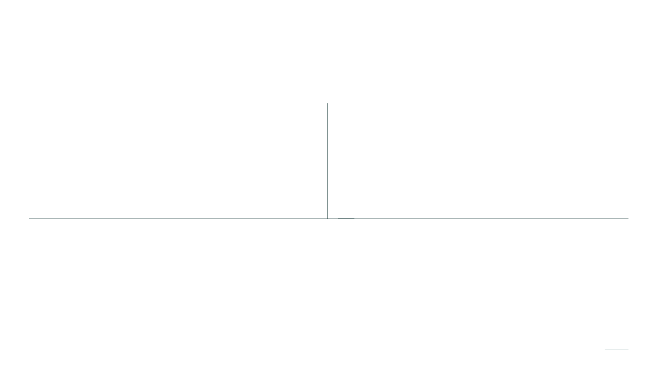






Потребительский спрос на премиальные экологически чистые продукты
Рост экологической осознанности
Прямой путь : от поля до полки без посредников»
Потребители всё активнее выбирают биопродукты, заботясь о здоровье и окружающей среде, что стимулирует спрос на качественное мясо высшего класса.
Исключение из схемы нашей работы партнеров-поставщиков, ритейлеров и прочих посредников, которые зарабатывают на каждом этапе поставки продукции до конечного покупателя и выход на концепцию модели " сами вырастили - сами продали покупателю" позволяет получить максимальную доходность проекта.
Основные рынки сбыта
Наибольший спрос наблюдается в мегаполисах и туристических регионах с высоким уровнем доходов и вниманием к качеству питания.
9

Slide 10

2
варианта сотрудничества обеспечивают гибкость участия и юридическую защиту инвестиций.
Инвесторы могут выбрать между полной долей с управлением и пассивным вложением капитала с минимальным участием.
10

Slide 11



Схема работы : Инвестирование
сумма вложений от 2.500.000 руб.
(договор управления, договор купли-продажи + агентский договор по управлению имуществом с целью получения прибыли)
доходность - 36%-52%~ 44%
обеспечение имущество, оборудование, поголовье (принадлежит инвестору, мы выступаем как управляющая компания)
распределение прибыли 50 на 50;
сумма вложений от 700.000 руб.
(договор инвестиционного займа)
доходность до 48% годовых (проценты выплачиваются ежемесячно)
обеспечение оборотные средства компании (реализуемая продукция)
срок действия договора до 1 года;
сумма вложений от 10.000.000 р.
(договор управления, договор купли-продажи + агентский договор по управлению имуществом с целью получения прибыли), доходность ~ 56%
обеспечение имущество, оборудование, поголовье (принадлежит инвестору, мы выступаем как управляющая компания)
распределение прибыли 60 на 40 (где 60 инвестора).
11

Slide 12
Схема работы: Приобретение доли / партнерство
сумма вложений от 700.000 р. (договор инвестиционного займа), доходность до 48% годовых (проценты выплачиваются ежемесячно), обеспечение оборотные средства компании (реализуемая продукция);
сумма вложений от 2.500.000 р.
(договор о создании совместного бизнеса, договор об учреждении дочерней компании), доходность партнера ~ 44%, обеспечение имущество, оборудование, поголовье (находится в долевой собственности), распределение прибыли в соответствии долей
50 на 50;
сумма вложений от 10.000.000 р. (договор о создании совместного бизнеса, договор об учреждении дочерней компании), доходность ~ 52%, обеспечение имущество, оборудование, поголовье (партнер может влиять на операционную систему), прибыль распределяется в соответствии долей 50 на 50
12

Slide 13
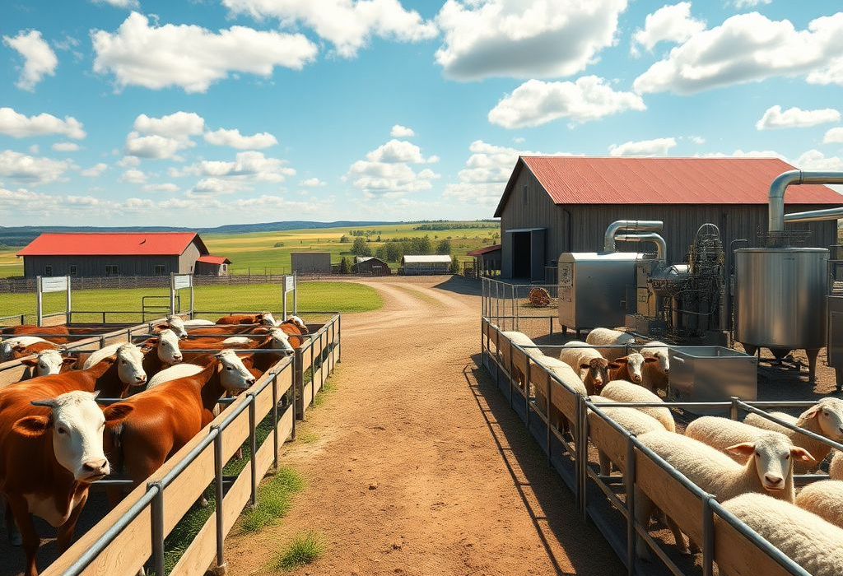
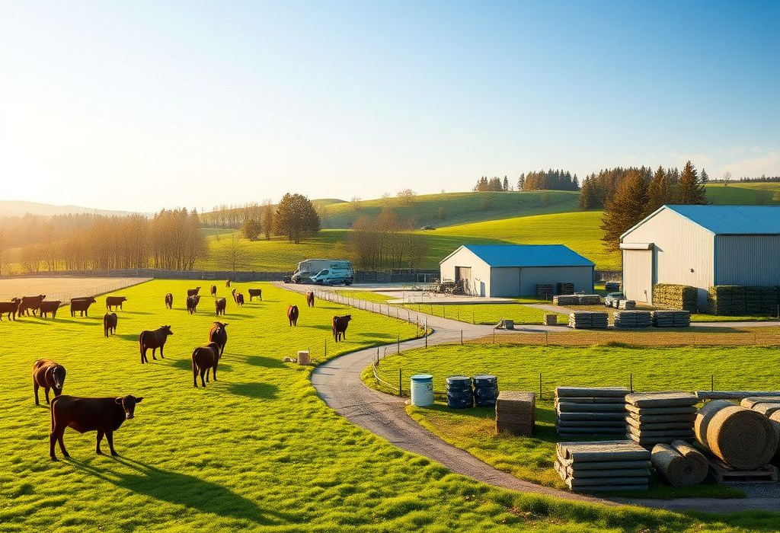
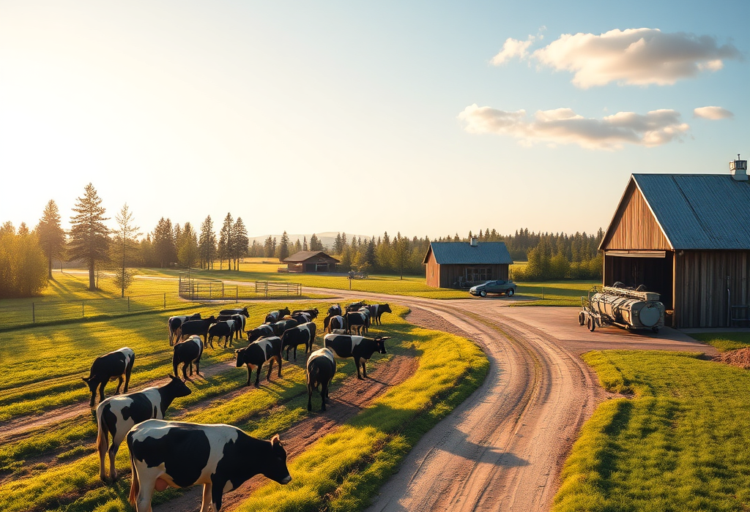
Этапы запуска инвестиционного проекта
Первичное финансирование и закупки
Регистрация и сертификация продукции
Выход на рынок и масштабирование
После получения инвестиций осуществляется закупка животных и технологического оборудования, необходимых для начала производства премиальной продукции. Данные процессы проходят с максимальной прозрачностью.
Производство регистрируется в соответствующих органах, проводится сертификация, соответствующая экологическим стандартам. Данная продукция сертифицируется по стандартам "ЭКО".
После начала реализации продукции осуществляется реализации на наш рынок сбыта с постепенным расширением и привлечением дополнительных грантов для масштабирования деятельности.
13

Slide 14

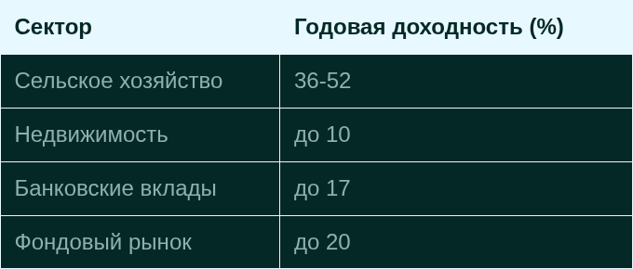
Сравнительный анализ доходности инвестиционных секторов
Таблица демонстрирует показатели доходности основных инвестиционных сфер в сравнении с предложенным проектом.
Предложенный проект лидирует по доходности среди традиционных секторов при сопоставимом уровне рисков.
Рыночные исследования России
14

Slide 15
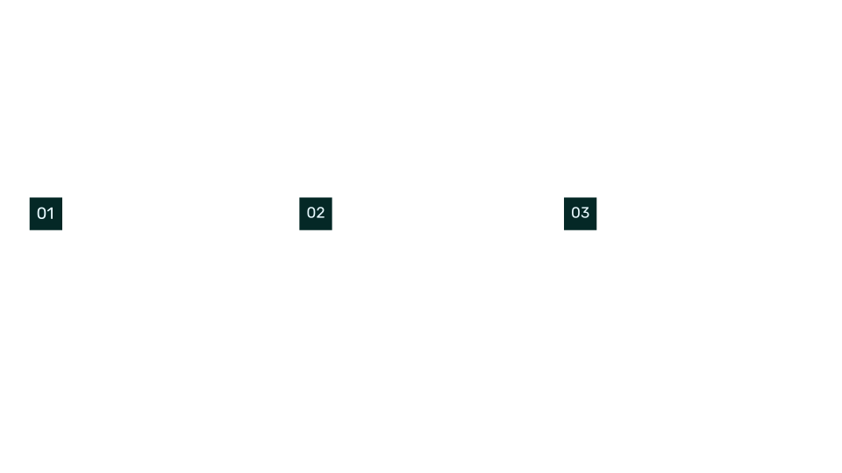
Потенциал расширения и масштабирования проекта
Планируется увеличение поголовья животных с одновременным географическим расширением рынков сбыта, включая ключевые регионы и туристические центры.
Дополнительное финансирование направляется на модернизацию технологического оборудования, что повышает производительность и качество продукции.
Реализация маркетинговых стратегий и развитие партнерских связей способствует укреплению позиций на рынке и расширению .
15

Slide 16

Инвестиционная привлекательность и перспективы роста
Проект обеспечивает стабильную доходность с минимальными рисками за счёт прозрачного управления, государственной поддержки и устойчивого спроса, создавая надёжную платформу для долгосрочных вложений.

